Slide 1
TCE381 Yapı Analizi I
DERSİN AMACI
Yapı mühendisliğinde karşılaşılan taşıyıcı sistemler hakkında bilgi verilmesi, bu sistemlerin analizi için idealleştirilmiş sistem modellerinin öğretilmesi.
Denge denklemleri ile çözülebilen taşıyıcı sistemlerde Yük-Mesnet Reaksiyonları, Yük-İç Kuvvet, Yük-Deformasyon, ilişkilerinin gösterilmesi.
Denge denklemleri ile çözülemeyen taşıyıcı sistemlerin enerji yöntemini kullanarak çözülmesinin öğretilmesi.
Amaç: Öğrencilerin; yapıların taşıyıcı sistem analizi konusunda; sistem idealleştirilmesi, modellenmesi, yük çeşitleri ve yükler altında sistem modelini oluşturan elemanlarda meydana gelen iç kuvvetler belirlenmesi konusunda bilgi düzeyinin artırılması.

Slide 2
DERSİN İÇERİĞİ
Genel bilgiler, yapı statiğinde varsayımlar, taşıyıcı sistemlerin ve dış yüklerin sınıflandırılması, izostatik sistemlerin idealleştirilmesi, mesnetlenme durumları, kesit tesirleri, yük-kesit tesiri bağıntıları, izostatik sistemlerin sabit yüklere göre hesabı, kesit tesirleri diyagramlarının çizimi, üç mafsallı sistemlerin sabit yüklere göre hesabı, Gerber kirişlerinin sabit yüklere göre hesabı, kafes sistemlerin sabit yüklere göre hesabı, virtüel iş teoremi ile yerdeğiştirme hesabı.
YARARLANILACAK KAYNAKLAR
Yapı Statiği 1, İzostatk sistemler, Prof. Dr. İbrahim Ekiz Yapı Mühendisliğine Giriş-Yapısal Çözümleme Cilt 1, Faruk Karadoğan, Sumru Pala, Ercan Yüksel, Yavuz Durgun, Birsen Yayınevi, 2011. Yapı Statiği-Cilt 1, Adnan Çakıroğlu, Enver Çetmeli, Beta Yayın Dağıtım, İstanbul, 2001. Yapı Statiği, A. Yalçın Aköz, Çağlayan Kitabevi, 2007. Structural Analysis, Hibbeler, R. C., Prentice Hall, New Jersey, 2009. Fundamentals of Structural Analysis, Harry H. West, John Wiley&Sons, Inc., Latest edition. Fundamentals of Structural Analysis, K.Leet, C.-M. Uang , , McGraw Hill, Latest edition.

Slide 3
YOKLAMA VE ZAMAN SINIRI
Öğrencinin gidişatını görebilmek ve geçme notunda sınırda kaldığı durumlarda kendisine yardımcı olabilmek adına belli aralıklarla yoklama alınacaktır. Başarılı olabilmeniz için devam etmeniz önerilir. Öğrenci günlük verilen ödev ve ders notlarından sorumludur. Bütün ödevlerde gösterileceği üzere, ödev teslim tarihlerine dikkat edilmesi ve ödevin dersin başlangıcında teslim edilmesi gerekmektedir. GEÇ TESLİM EDİLEN ÖDEVLER KABUL EDİLMEYECEKTİR.!!! Kaybolan ödevlere puan verilmeyecektir. Ödev hazırlanırken işbirliği yapılmaması önerilir. Kopya ödevlere puan verilmeyecektir. Kısa sınavların ve ödevlerin telafisi yoktur. Dersle ilgili yardımcı materyaller web sayfamda görülebilir. http://staff.neu.edu.tr/~rresatoglu
DİĞER
Başarılı olabilmeniz için devam etmeniz ve telafi sınavlarından kaçınmanız tavsiye edilir. Resmi özrü olmayan öğrenci telafi sınavından yararlanamaz. Yazılı olarak yapılacak telafi sınavında, öğrenci tüm konulardan sorumlu olacaktır. Öğrenci derse hazırlıklı gelmelidir. Ders esnasında hesap makinesini, silgisini, kalemini vb. yanında bulundurması yararınadır. Ofis saatlerim zaman çizelgemde gösterilmiştir.

Slide 4
• Yapı nedir?
Yapı Mühendisi kimlere denir? Yapı Mühendisi ne yapar ?
İnşaat mühendisliğinde inşaa edilen, yapılan her şey yapı olarak adlandırılır. İnşaat Mühendisliğinde yapıları; köprüler, binalar, duvarlar, barajlar, kuleler, kabuklar, kablolar şeklinde sınıflandırmak mümkündür.
Yapı alanında çalışan inşaat mühendisinin görevi, insanların içinde yaşadıkları mekanları, güvenli, ekonomik, fonksiyonel ve estetik olacak şekilde planlamak ve inşa etmektir.

Slide 5
Bir yapının yapılmasında Takip edilen aşamalar nelerdir ?
Yapısal çözümleme 4 aşamadan oluşur.
Plan Aşaması
Malzeme
Taşıyıcı sistem
Yükler
2. Analiz Aşaması
3. Tasarım (Boutlandırma)
4. İnşaat

Slide 6
Yapı Analizi:
Yapının taşıyıcı sistem modelini oluşturmak, yapıya etkimesi muhtemel yükleri belirleyerek en elverişsiz durum için yapı analizi yaparak iç kuvvet ve deformasyonları belirlemek.
Boyutlandırma:
Yapı Analizinden verileri elde ederek, öngörülen güvenlik sınırları içerisinde yapı
elemanalarını ekonomik, estetik ve fonksiyonel bir şekilde boyutlandırmak, uygulama plan ve detaylarını çizmek.
Uygulama:
İş programı hazırlamak, yapım ekibini oluşturmak ve yönetmek, işleri proje ve ilgili
kurallara göre yaptırarak yapıyı oluşturmak, gerekli kontrol ve deneyleri yaptırmak, yapım işi ile ilgili keşif, metraj ve hakediş düzenlemek.
Denetim:
Proje ve uygulamanın fen ve sanat kurallarına uygun bir şekilde yapımını denetlemek.

Slide 7
Yapı Mühendisliğinin amacı nedir?
Statik ve Dinamik dış etkiler altındaki yapı sistemlerini tanımlanmış bir güvenliği sağlayarak, yeterince rijit, olabildiğince ekonomik, güzel görünümlü, kullanışlı olarak boyutlandırmak üzere, iç kuvvet dağılımları ile şekildeğiştirme ve yerdeğiştirmelerin bulunmasıdır.

Slide 8
Yapıların ağırlık ve dış yüklerini yere aktaran sisteme “Taşıyıcı Sistem” denir.
Taşıyıcı sistemler elemanların düğümlerde birleştirilmesi sureti ile teşkil edilirler.
(Bir çerçeve sistemde kiriş ile kolonun birleşim noktası ve kolonların temele bağlandığı noktalar düğüm olarak ele alınır).
Bir taşıyıcı sistemin analizi, “taşıyıcı sisteme etkiyen her tür yüklerden dolayı oluşan; taşıyıcı sistemin diğer sistemlere bağlandığı noktalardaki mesnet reaksiyonlarının, düğüm
sistemdeki maksimum deformasyonların ve sistemi meydana getiren her elemanın uzunluğu boyunca kesit tesirlerinin hesaplanmasından ibarettir”.

Slide 9
Sistemde Denge:
Bir sistemin dengede olması için, düğümlerde denge ve süreklilik (uygunluk) denklemlerinin sağlanması gerekir. Düğümlere bağlanan elemanların uç kuvvetleri ve düğüme etkiyen direk yükler arasında yazılacak olan denge denklemleri sağlanmalıdır.
Düğümlerde Denge:
Düğümde birleşen çubukların uç kuvvetleri (düğüme aktardıkları kuvvetler) ile düğüme etkiyen dış yükler dengede olmalıdır.
Süreklilik (uygunluk şartı):Aynı düğümde birleşen çubukların, düğümdeki uçları, aynı
ötelenme ve dönmeleri yapacaktır. Yani bir düğümdeki dönme ve ötelenmeler biliniyorsa,
o düğüme bağlı olan çubukların uçlarındaki dönme ve ötelenmeler de biliniyor olacaktır.
Çünkü ilgili düğümdeki tüm çubuklar aynı ötelenme ve dönmelere maruz kalacaktır. Bu
duruma süreklilik şartı denilmektedir

Slide 10
İzostatik Sistem: Bir taşıyıcı sistemde, mesnet reaksiyonları ve herhangi bir kesitteki kesit tesirleri, denge denklemleri ile hesaplanabiliyorsa, bu tür sistemlere izostatik sistemler denilir. (Üç denge denklemi ile çözülebilen sistemler)
Hiperstatik Sistem: Bir taşıyıcı sistemde denge denklemlerinden fazla bilinmeyen varsa bu tür sistemlere statikçe hiperstatik sistemler denilir.
İzostatik : Tam bağlı sistemler
Hiperstatik : Fazla bağlı sistemler
Labil : Eksik bağlı sistemler

Slide 11
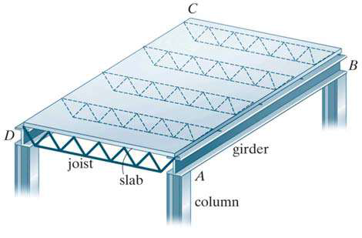

Slide 12
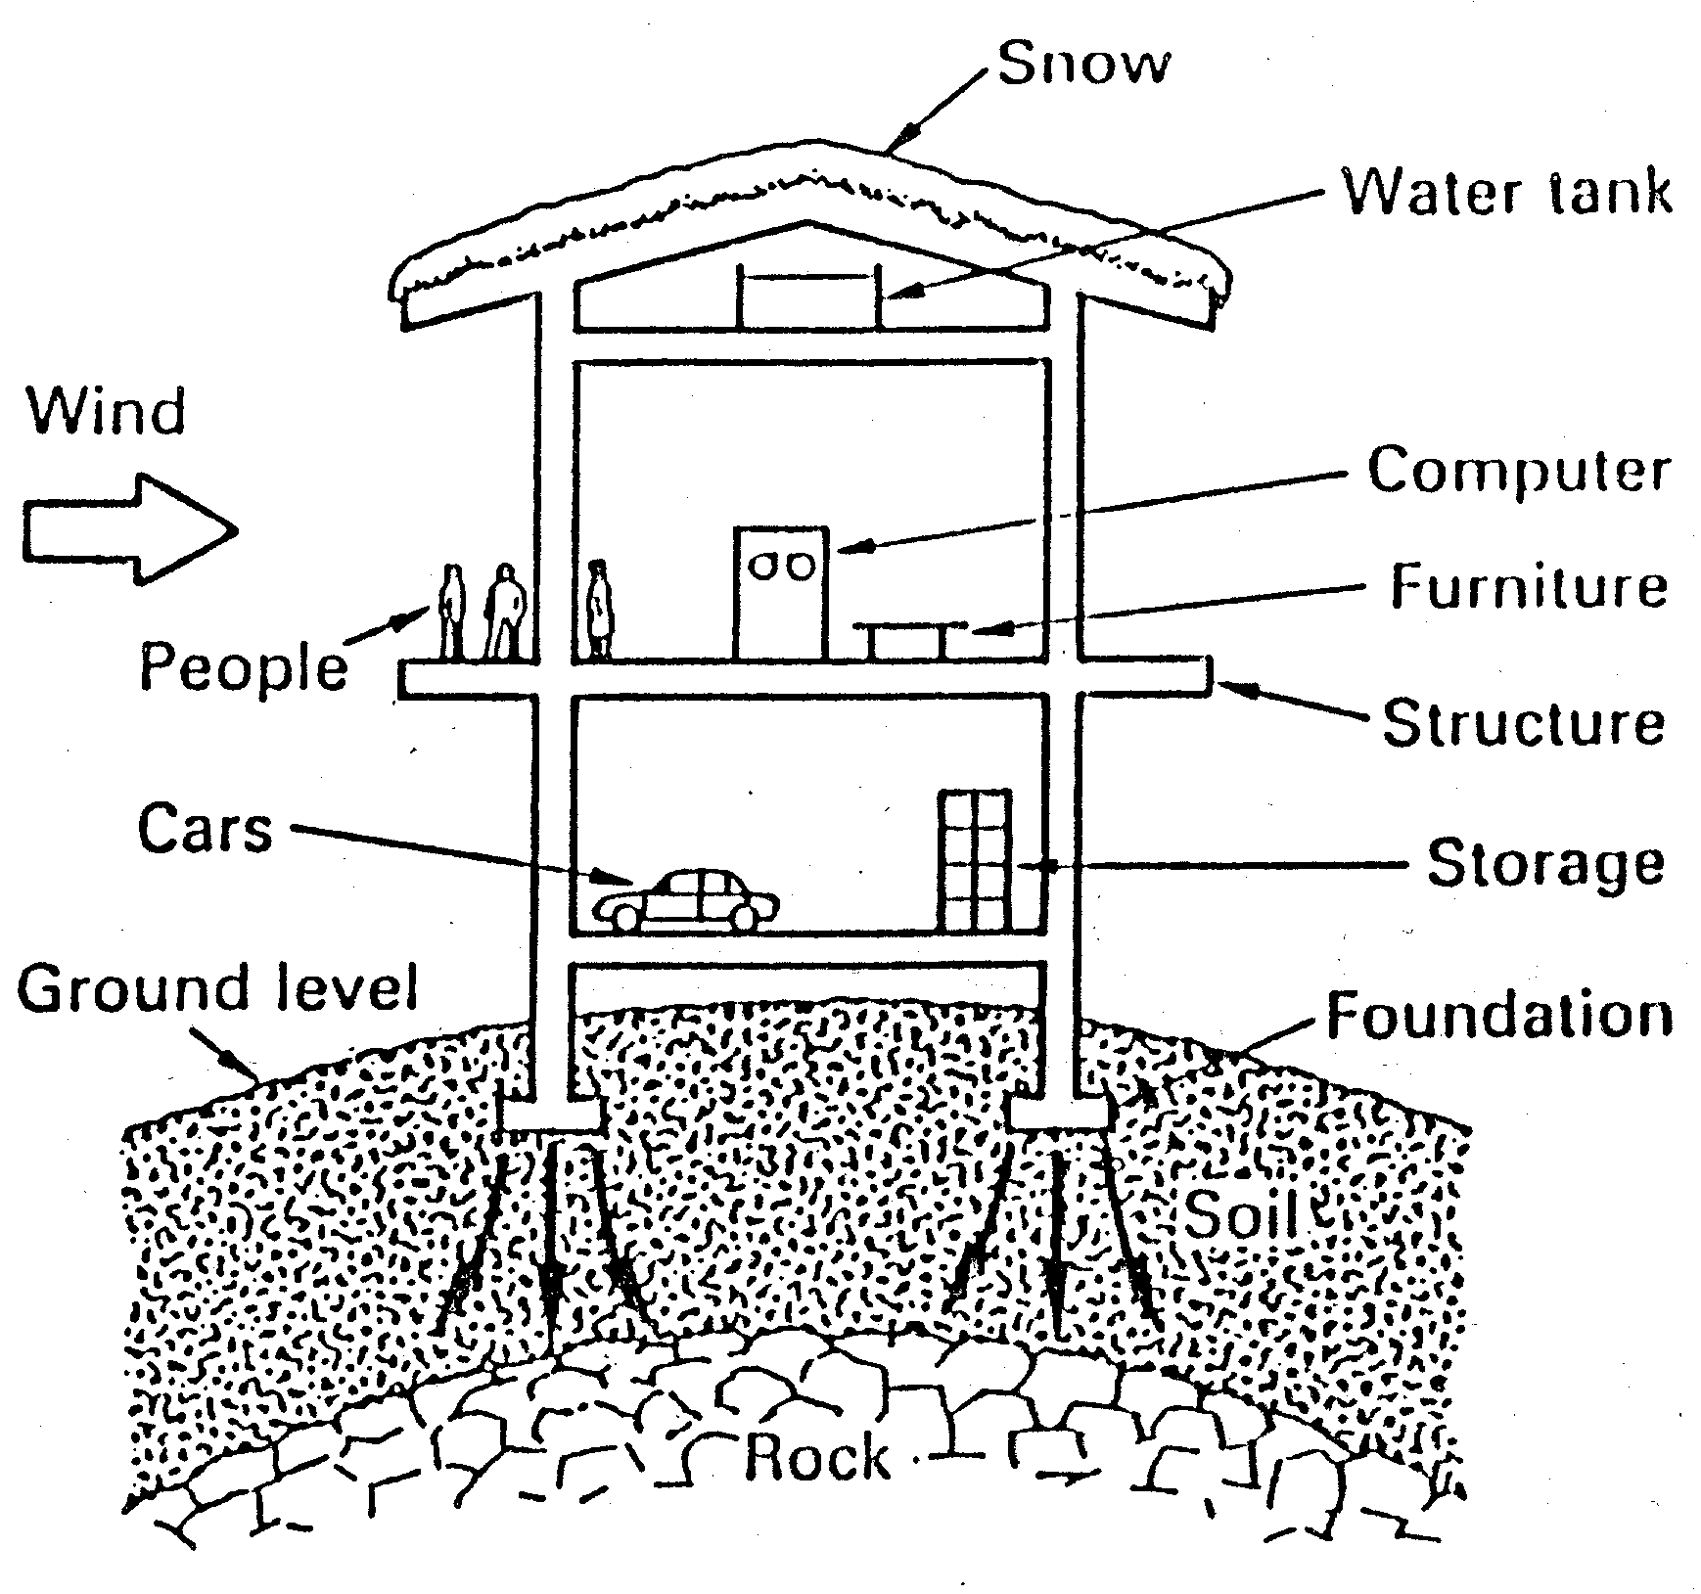
Yapı elemanları dış yükleri ve kendi yüklerini, diğer elemanlara aktarırlar. Etki eden her türlü yük altında deformasyon yaparak dengede kalmaları gerekir.

Slide 13
Yükler ile İlgili Yönetmelikler
Karakteristik yükler (Doğruya en yakın fakat olası yükler) yönetmeliklerde verilmiştir:
TS498–1997, TS ISO 9194–1997: Kalıcı yükler,hareketli yükler, kar, buz ve rüzgâr yükleri.
Deprem Bölgelerinde Yapılacak Yapılar Hakkında Yönetmelik–2007: Deprem yükleri

Slide 14
Yükler
Yapı sistemlerinde iç kuvvet ve yer değiştirme meydana getiren sebeplerin tümüne “Yük” denir. Yapılara etkiyen yükler ilgili yönetmeliklerde verilmiştir.
Etkime durumlarına göre yükler :
Düşey yükler
Sabit
Hareketli
Yatay yükler
Deprem
Rüzgar
Toprak itkisi
Sıvı
Diğer yükler (Sıcaklık farkından oluşan veya farklı oturmalardan oluşan yük, buz yükü, büzülme ve sünmeden dolayı oluşan yük)

Slide 15
Uygulama Şekillerine Göre Yükler
1. Tekil yük
Belli bir şiddeti ve yönü olan kuvvetin etkime noktası sistemin alanı veya boyuna göre çok küçük ise bu tür kuvvetlere tekil kuvvet denir. Örneğin bir otomobil içindeki kişiler yayılı yük oluşturduğu halde otomobilin tekerleri yere tekil yük olarak etkidiği kabul edilir. Tahterevallide bulunan çocukların her biri birer tekil yük olarak alınabilir. Yapı sistemlerinde mesnet tepki kuvvetleri, tavana asılmış avize, sıraların ayakları ve çantanın sapına uygulanan kuvvetler tekil kuvvet olarak kabul edilebilir.
2. Yayılı yük
a. Düzgün [üniform] yayılı yük
b. Üçgen yayılı yük
c. Trapez yayılı yük
d. Fonksiyonel yayılı yük

Slide 16
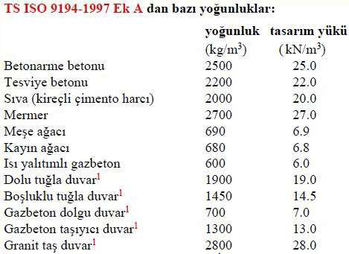

Slide 17
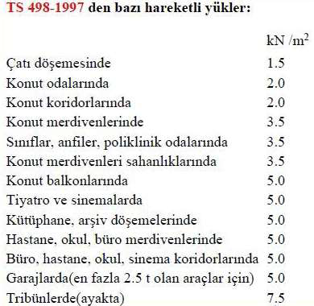

Slide 18
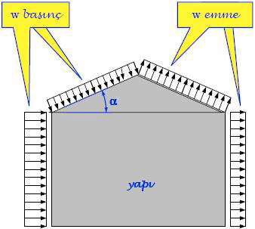
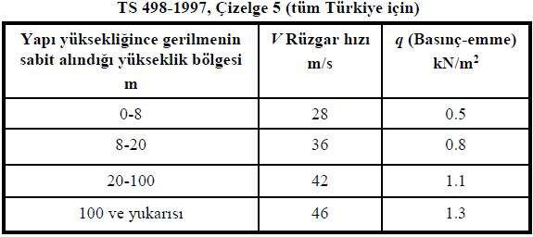

Slide 19
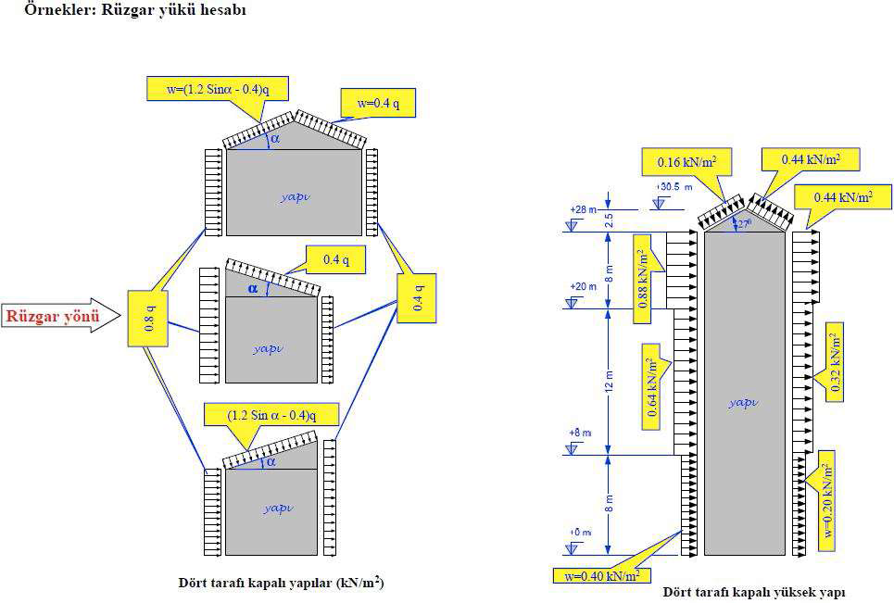

Slide 20
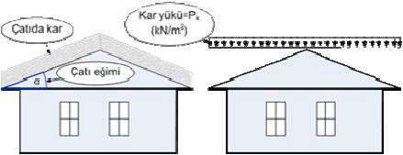

Slide 21
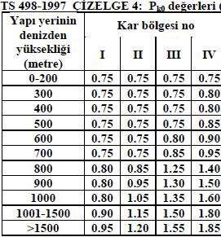

Slide 22
